Slide 1
Розроблення програмного модулю прогнозування основних показників захворюваності населення України на COVID-19
Презентація до дипломного проєкту
Грабець Олег

Slide 2
Зміст презентації
Мета, об’єкт, предмет дипломного проєкту
Постановка завдання дослідження
Актуальність долідження
Реалізація програмного модулю
Порівняння між істиними та прогнозованими значеннями показників захворюванності на COVID-19
Висновки

Slide 3
Мета
Автоматизація процесу підтримки прийняття антикризових рішень в умовах виникнення пандемії, шляхом розробки програмного модулю прогнозування основних показників захворюваності населення україни на COVID-19
Об’єкт
Основні показники захворюваності населення України на COVID-19.
Предмет
Прогнозування основних показників захворюваності населення України на COVID-19, за рахунок застосування методів простого рухомого середнього, зваженого рухомого середнього та експоненціального згладжування.

Slide 4
Завдання
провести кластерний аналіз областей України за кількістю активно хворих на COVID-19 та кількістю померлих від цієї хвороби;
розробити модель прогнозу основних показників захворюваності населення України на COVID-19 на основі трьох методів прогнозування, а саме простого рухомого середнього, зваженого рухомого середнього та експоненціального згладжування;
розробити програмний модуль прогнозування основних показників захворюваності населення України на COVID-19.

Slide 5
Актуальність

Slide 6
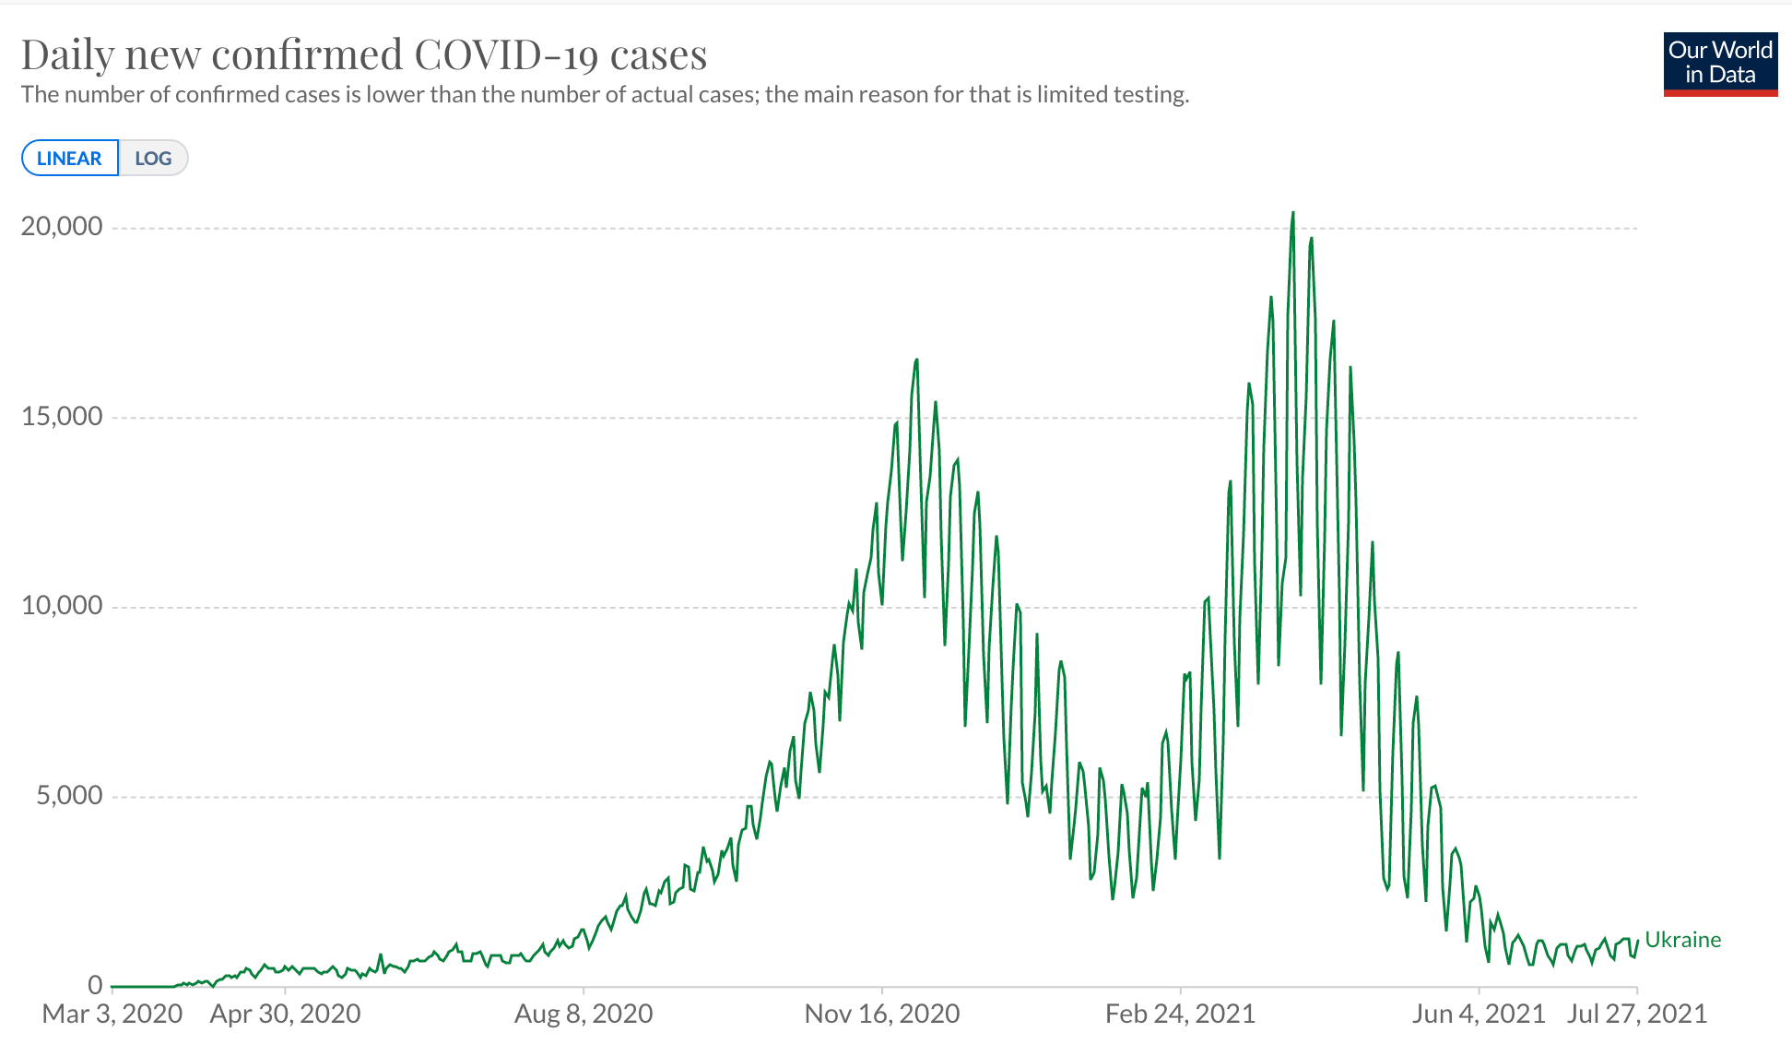
Статистика захворюваності на COVID-19 в Україні.

Slide 7
ДЕНДРОГРАМА КЛАСТЕРИЗАЦІЇ ОБЛАСТЕЙ УКРАЇНИ ЗА КІЛЬКІСТЮ АКТИВНО ХВОРИХ НА COVID-19 ТА КІЛЬКІСТЮ ПОМЕРЛИХ ВІД ЦІЄЇ ХВОРОБИ

Slide 8
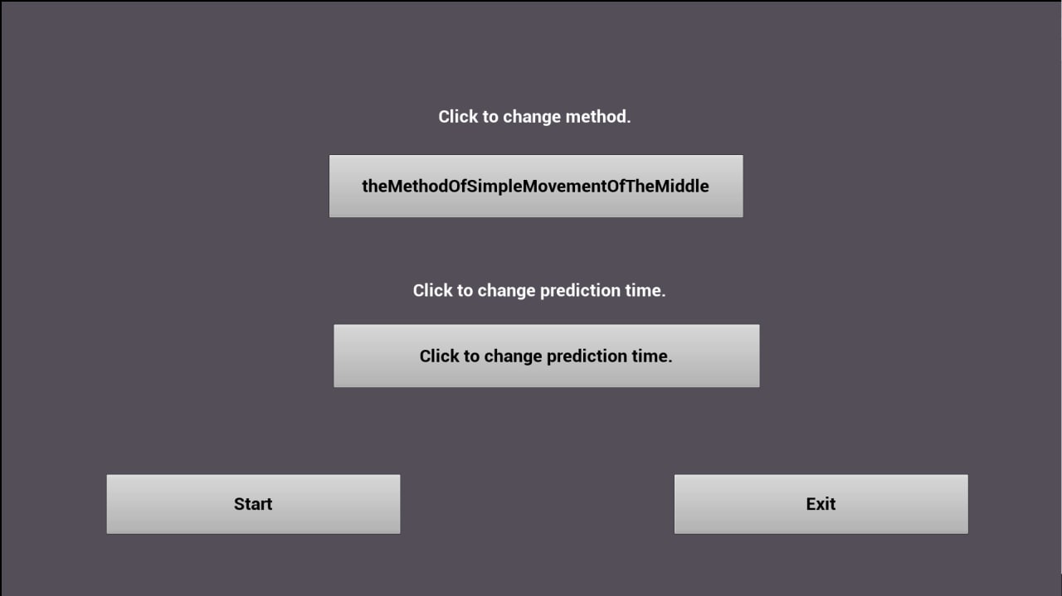
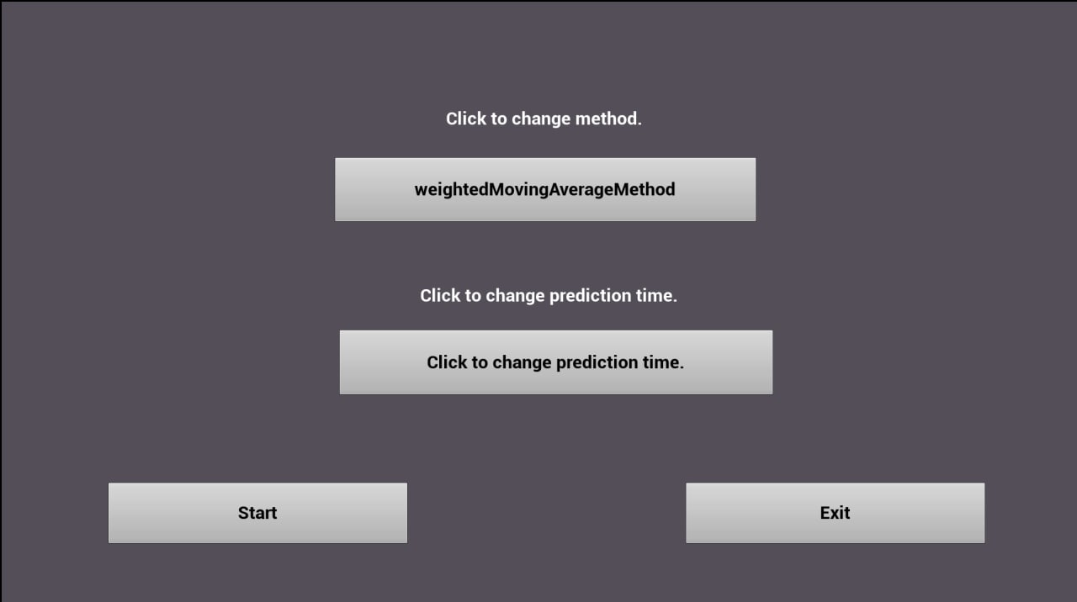
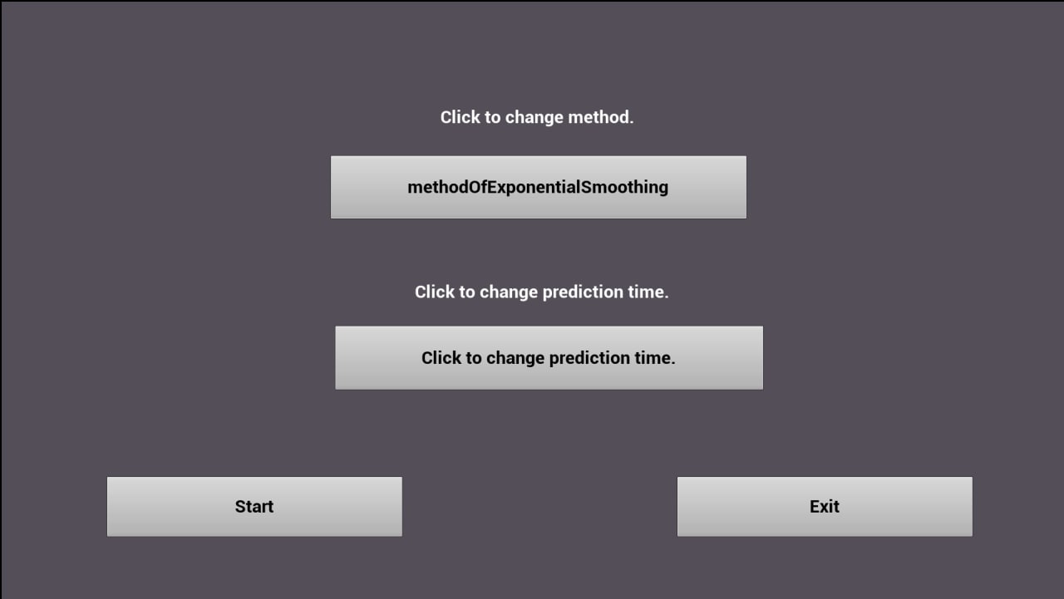
Реалізація програмного модулю
Метод простого рухомого середнього
Метод зваженого рухомого середього
Метод експоненціального згладжування

Slide 9
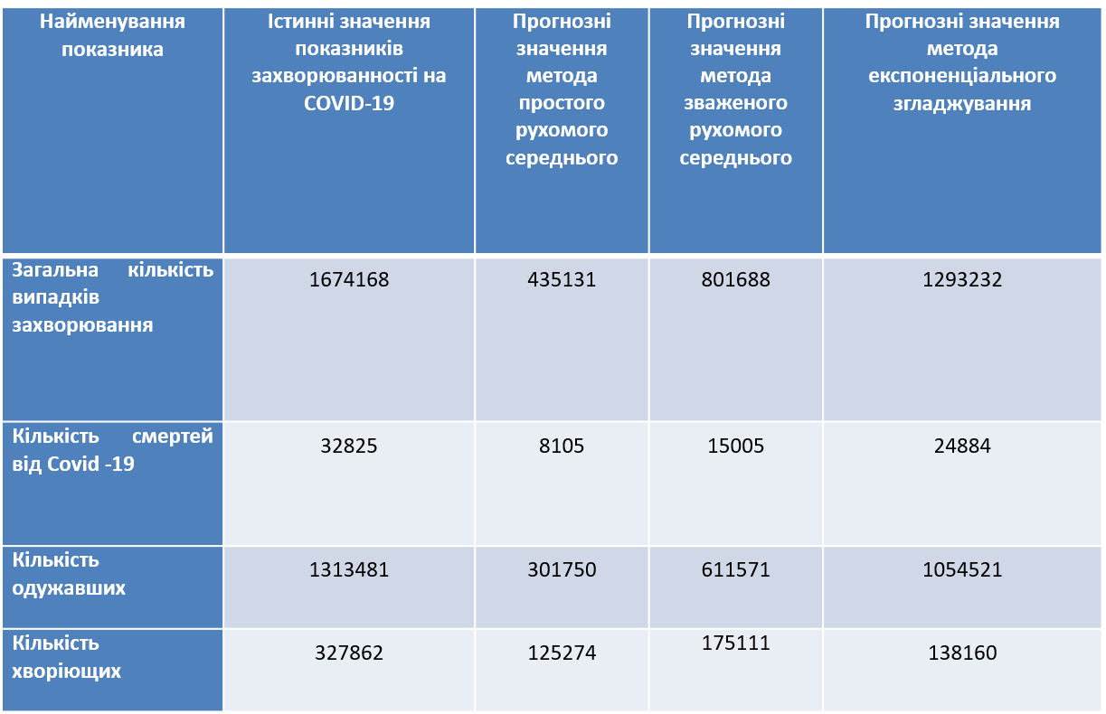
Результати порівняння між істиними та прогнозованими значеннями показників захворюванності на COVID-19

Slide 10
Висновки
Здійснено кластерний аналіз областей України за кількістю активно хворих на COVID-19 та кількістю померлих від цієї хвороби.
Розроблено, за допомогою Unreal Engine та Microsoft Visual Studio, програмний модуль прогнозування основних показників захворюваності населення України на COVID-19 на основі трьох методів прогнозування.
Проведено перевірку достовірності результатів прогнозування розробленим програмним модулем основних показників захворюваності населення України на COVID-19.

Slide 11
ДЯКУЮ ЗА УВАГУ!

